Slide 2
المهارات الأكاديمية
الوحدة الرابعة
المحاضرات ومتابعتها

Slide 3
موضوعات الوحدة
تدوين المحاضرات.
استيعاب المحاضرات وحفظها.

Slide 4
أهداف الوحدة
يتوقع منك عزيزي الطالب، بعد دراسة هذه الوحدة، أن تحقق النتاجات الآتية:
تتعرف الاستراتيجيات المفيدة لتدوين الملاحظات أثناء المحاضرات ومن الكتب.
تستفد قدر الإمكان من الملاحظات المدونة في التعلم والتذكر.
تستعمل هذه الملاحظات في فترات دراسية لاحقة.
تتعرف على النشاطات الصفية الناجحة للاستفادة من المحاضرات بأكبر قدر ممكن.
تفرق بين الممارسات الدراسية الجامعية وما قبلها.
تتعرف خطوات تأكيد الفهم وتيسير الحفظ

Slide 5
مقدمه
لا يدرك كثير من الطلبة أهمية تدوين الملاحظات أثناء المحاضرات، وبالتالي محاولة تطوير هذه المهارة، وينبع ذلك من كون المحاضر هو المصدر الرئيس للمعلومات، من خلال ما يقدمه من شرح لمحتوى المقرر، وذلك على أساس أنه الشخص الذي يمتلك المعرفة، وأن المستمعين ينتظرون أن يلقي عليهم بعضاً مما عنده، لذا تعد مهارة تدوين الملاحظات هي الطريقة الأكثر فعالية لتسجيل التفسيرات المهمة والإيضاحات التي يقدمها.
وتقدم هذه الملاحظات تسجيلاً مكتوباً لمحتويات المحاضرة، بحيث يمكن الرجوع إليها فيما بعد، وبخاصة عند اقتراب موعد الامتحان، فهي تعد أسلوباً فعالاً في استيعاب مادة المحاضرة وتذكرها، كما أن إتقانها يمكن المتعلم من التركيز إلى ما يرمي إليه المحاضر.

Slide 6
أولا: تدوين الملاحظات
لا توجد هناك طريقة واحدة لتدوين الملاحظات بطريقة جيدة، فلكل منّا طريقة يفضل كتابة ملاحظاته بها، ولا تنسى أن الملاحظات التي تكتبها هي لك، وإذا لم تفيدك فلا فائدة منها، بالتالي يجب على المتعلم تطوير استراتيجيات ناجحة لذلك، بحيث يمكن الرجوع والاستفادة من هذه الملاحظات فيما بعد.
أثبت الدراسات أن:
%80 من الأفراد ينسون ما سمعوه في المحاضرة بعد أسبوعين من المحاضرة، وينسون 95 % بعد أربعة أسابيع من المحاضرة.

Slide 7
الاستراتيجيات الناجحة لتدوين الملاحظات
هناك عدداً من الاستراتيجيات التي يمكن إتباعها لتطوير مهارتك في تدوين الملاحظات، منها:
1. التركيز والانتباه طوال فترة المحاضرة .
2. الإصغاء إلى المحاضر بشكل جيد لتحديد النقاط الرئيسة في المحاضرة وتدوينها من خلال :
تكرار المحاضر لبعض النقاط .
ما يكتبه المحاضر من نقاط على السبورة .
المفاهيم الأساسية للمعلومات المقدمة .
تنظيم وعرض المحاضر للنقاط الرئيسة من خلال وصف المساق مسبقا .
استخدام بعض الكلمات : «نستنتج « ،» وخلاصة الحديث « ،» هذه نقطة مهمة .
التعداد النقطي : أولا ، ثانيا .

Slide 8
اقتراحات مفيدة لتدوين الملاحظات
حضر الدرس قبل القدوم للمحاضرة.
دون ما يقوله المحاضر باستخدم كلماتك الخاصة.
اترك فراغا بين كل فكرة وأخرى،لإضافة التفاصيل إليها..
اربط المعلومات بما تعلمته سابقا .
استخدم الرموز للكلمات الشائعة (≠ لا يساوي ، = يساوي ، + بالإضافة إلى ذلك).
استخدم المخططات مثل خريطه المفاهيم .

Slide 9
المشاركة في تدوين الملاحظات
يمكن أن يدون الطلاب الملاحظات في كل محاضرة بالتنسيق فيما بينهم، على أن يحصل عليها الجميع.
إذا كانت قائمة المراجع التي يحددها المحاضر طويلة فيمكن عمل مجموعة صغيرة تتألف من ثلاث أو أربع طلاب، ويختار كل منهم مرجعاً ما يلخصه بكتابة الأفكار والملاحظات الرئيسية فيه، ومن ثم يتبادل الطلاب نسخ الملاحظات.

Slide 10
ثانيا:استيعاب المحاضرات وحفظها
للعمل على زيادة درجة استيعابك للمحاضرة، حاول أن تقوم بما يلي:
1- حل الواجبات ومراجعة الملاحظات التي دونتها سابقاً.
2- تواصل مع مدرس المادة، في حالة كان لديك تساؤلات أو استفسارات معينة.
3- حضر موضوع المحاضرة الجديد

Slide 11
نشاط جماعى (1)
ما هي الإجراءات التي يجب اتباعها حتى تستوعب المحاضرة وتحفظها؟

Slide 12
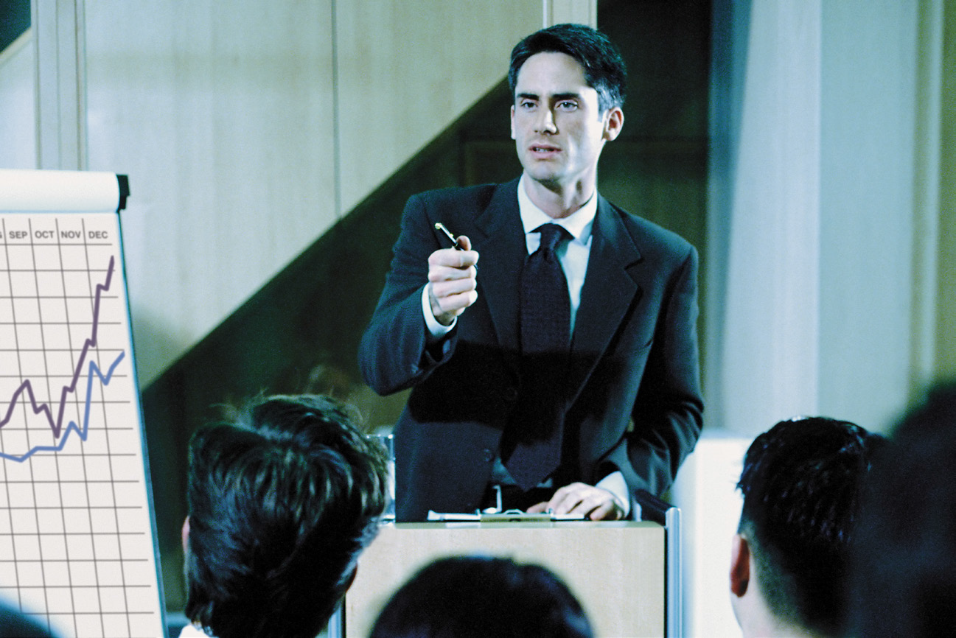
أثناء المحاضرة
لكي تستفيد من حضورك للمحاضرة، حاول مراعاة ما يلي:
1-الذهاب مبكراً للمحاضرة (قبل 10 دقائق مثلاً).
2- الجلوس في مكان مناسب ومريح.
3- المحافظة على التركيز أثناء الشرح وعدم التشتت.
4-استخدام استراتيجية تدوين الملاحظات.
5-المشاركة في النقاش وإبداء الرأي.
6- كتابة قائمة بالأعمال الواجبة ذات العلاقة بالمحاضرة.

Slide 13
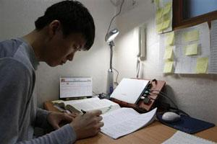
بعد المحاضرة
بعد انتهاء المحاضرة حاول أن تقوم بما يلي وبأقرب وقت ممكن:
1- تنظيم كتابة المحاضرة.
2- قراءة المحاضرة ومراجعتها، والتركيز على الجوانب المهمة فيها.
3- قراءة درس المحاضرة في الكتاب ومراجعة ما حددته عليه.
4- إضافة التوضيحات والتفاصيل لملاحظاتك.
5-اسأل المحاضر إذا وجدت انك لم تفهم بعض الأمور.

Slide 14
مراجعة المحاضرات المكتوبة
1-القراءة مع التركيز الذهني.
2-الانتباه إلى الخطوط والملاحظات الهامشية.
3- محاولة تثبيت المعلومات في الذاكرة.
4-المراجعة الدورية المستمرة

Slide 15
التسميع الذاتي
يعد التسميع نوعاً من التقييم الذاتي للمتعلم، وذلك لتعرف نقاط الضعف والقوة، ويكمن دوره فيما يلي:
1- يقوي ذاكرة الطالب.
2- يزيد من ثقة الطالب بنفسه.

Slide 16
خطوات تأكيد الفهم وتيسير الحفظ
تعلم المادة بشكل جيد بإتباع أسلوب تعلمي فعال.
الثقة بنفسك وبقدرتك على تعلم مادتك الدراسية.
الاستمتاع بما تتعلم، فذلك هو السبيل للفهم الجيد.
قوة الإرادة، والتصميم على النجاح وتحقيق الهدف من التعلم.
التركيز أثناء الدراسة.
قراءة عدة مرات، للتعرف على الموضوع العام بدايةً ومن ثم الانالمادة تقال إلى التفاصيل.

Slide 17
خطوات تأكيد الفهم وتيسير الحفظ
خطوات تأكيد الفهم وتيسير الحفظ
أخذ فكرة كلية عما يراد حفظه.
أخذ استراحة بين المادة والأخرى.
تدوين الملاحظات، لأن ذلك يساعد على الحفظ.
تنظيم المعلومات لتترابط في الذاكرة بشكل قوي.
فهم أفكار المادة ومعانيها، ومن ثم حفظ جزئياتها جيداً.

Slide 18
تمت المحاضرة
بحمد الله تعالى
/

